Slide 1
触发器

Slide 2
基本概念
触发器：是具有记忆功能的基本逻辑单元，一个触发器能够存贮一位二值信号。是构成时序逻辑电路的基本逻辑部件。
触发器输出：
①有两种可能的状态：0、1；
②输出状态在触发信号作用之下可以发生转变。
③输出状态不只与现时的输入有关，还与原来的输出状态有关；
记忆：有外触发时,触发器状态改变;
触发信号撤除,维持状态不变。

Slide 3
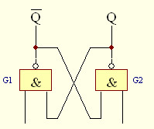
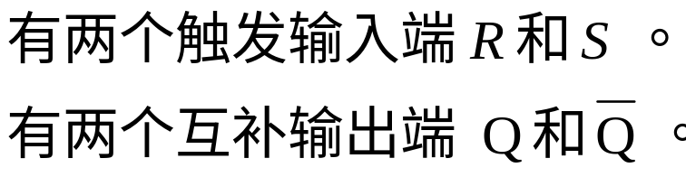


§1 基本RS触发器
基本RS触发器，又称RS锁存器，是各种触发器电路中结构形式最简单的一种，也是各种复杂电路结构触发器的基本组成部分。
5.1.1电路结构
由两个与非门首尾相接，交叉耦合构成。

Slide 4
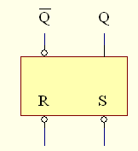
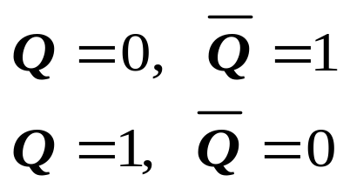


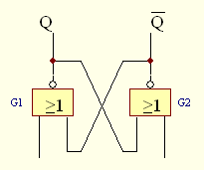


在触发器中，通常用Q的状态表示触发器的状态，即:
为触发器的0状态；
为触发器的1状态。
也可由或非门构成RS触发器

Slide 5
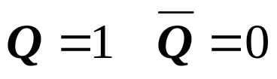




1.2工作原理
①若原状态：
输入R=1, S=1时
输出：
保持原态
0
1
0
1
&
&
G1
G2
1
1
0
1

Slide 6
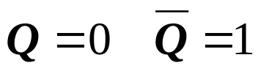
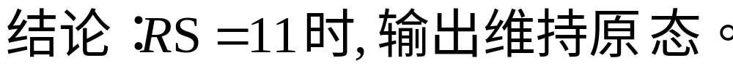
输入R=1, S=1时
①若原状态：
输出：
保持原态
②若原状态：
输出：
保持原态
1
0
1
0
&
&
G1
G2
1
0
1
1

Slide 7
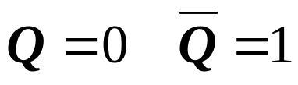

输入R=0, S=1时
①若原状态：
输出：
保持原态
1
0
1
0
&
&
G1
G2
0
0
1
1

Slide 8


输入R=0, S=1时
① 若原状态：
输出：
保持原态
②若原状态：
输出：
0
1
1
0
&
&
G1
G2
0
0
1
1

Slide 9
输入R=1, S=0时
①若原状态：
输出：
1
0
0
1
&
&
G1
G2
1
1
0
0

Slide 10
输入R=1, S=0时
①若原状态：
输出：
②若原状态：
输出：
保持原态
0
1
0
1
&
&
G1
G2
1
1
0
0

Slide 11
输入R=0, S=0时
不论原态如何，输出全是1
1
1
&
&
G1
G2
0
0
1.当R=S=0时, Q = Q = 1 违背互补输出的条件,
故不允许R=S=0同时输入。
2.当R=S=0同时变为1时，翻转快的门输出变为0，另一个维持为1，不得翻转。

Slide 12




基本RS触发器小结
电路维持原状态不变。
R 触发，Q=0，Q=1。在R=0信号消失后，电路保持0状态不变。R 端称为置0输入端或复位端。
S 触发，Q=1，Q=0。在S=0信号消失后，电路保持1状态不变。S 端称为置1输入端或置位端。
Q=Q=1，不是定义的1状态和0状态。而且 R、S同时回到1以后，无法确定触发器是1状态还是0状态。因此，正常工作时，输入信号应遵守R+ S =1的约束条件，即不允许输入R=S=0的信号。

Slide 13
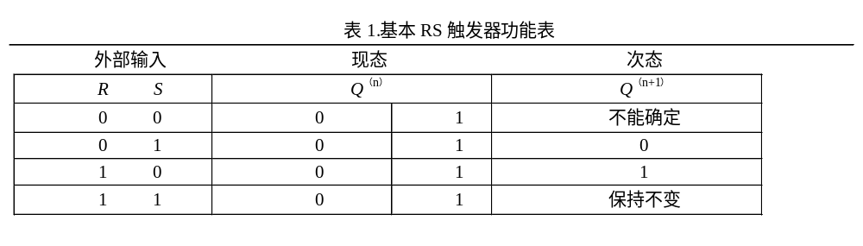



Q端一般为默认的信号输出提取端
注：
⑴ 称触发器的新状态或次态为Q^{n+1}；
⑵ 称触发器的原状态或初态为Q^{n} 。
约束条件:R + S =1
R=1 S=0
R=× S=1
R=1
S=×
0
1
R=0 S=1

Slide 14
基本RS触发器的特点
（1）触发器的次态不仅与输入信号状态有关，而且与触发器的现态有关。
（2）电路具有两个稳定状态，在无外来触发信号作用时，电路将保持原状态不变。
（3）在外加触发信号有效时，电路可以触发翻转，实现置0或置1。
（4）在稳定状态下两个输出端的状态和必须是互补关系，即有约束条件。
在数字电路中，凡根据输入信号R、S情况的不同，具有置0、置1和保持功能的电路，都称为RS触发器。

Slide 15
§2 钟控触发器
在数字信号系统中，为协调各部分的动作，常常要求某些触发器于同一时刻动作。为此，必须引入同步信号，使这些触发器只有在同步信号到达时才按输入信号改变状态。通常把这个同步信号叫做时钟脉冲，或称为时钟信号，简称时钟，用cp表示。这种受时钟信号控制的触发器称为钟控触发器。

Slide 16
2.1、可控R-S触发器
1、电路结构
由G₁、G₂组成基本RS触发器,由G₃、G₄组成输入控制(导引)电路。
Q
Q
Q
Q
G₁
&
&
G₂
C1
1R
1S
G₃
&
&
G₄
R
S
R
cp
S
cp
cp控制翻转时间，R、S决定翻转状态。

Slide 17


2、可控R-S触发器工作原理
cp=0时，
3、4门被封锁，R、S不会影响输出状态，故触发器
维持原状态不变。
cp=1时，
R、S信号通过G₃、G₄反相加到基本RS触发器上，使
触发器状态跟随输入信号状态的变化而改变。
Q
Q
基本RS触发器
G₁
&
&
G₂
1
1
G₃
&
&
G₄
R
S
1
cp
0

Slide 18
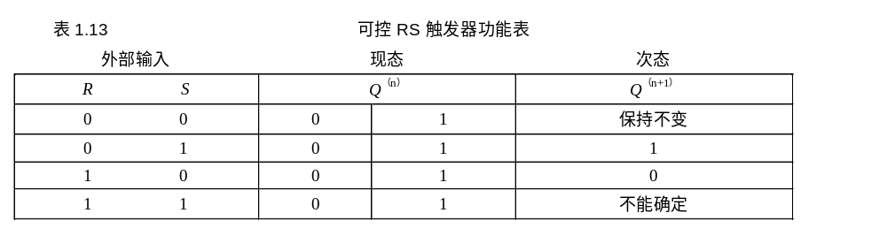
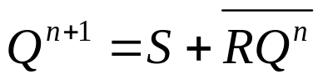
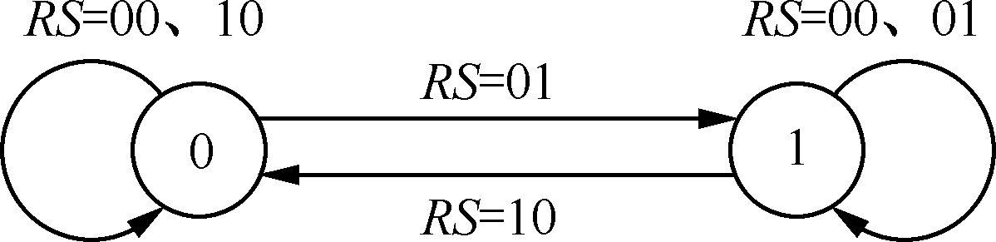
约束条件 R•S=0

Slide 19

波形图
Set
Reset
不变
使输出全为1
CP
R
CP撤去后
状态不定
S
Q
R S
功能说明
R=0 S=1
Q^{(n+1)}
R=× S=0
R=0
S=×
0 0
0 1
1 0
1 1
Q
1
0
d
不变
置 1
置 0
不定
0
1
R=1 S=0

Slide 20
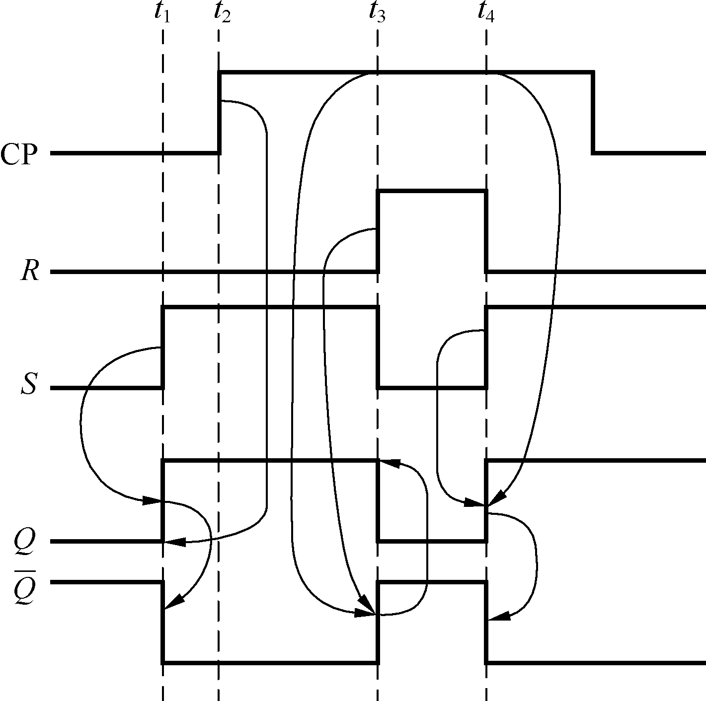
可控RS触发器的缺点
没有解决两个输入端都为高电平时所引起的触发器状态转换不确定问题。
触发器二次翻转问题
引起触发器空翻原因是在CP信号持续期间，若输入信号R、S端连续发生变化，触发器输出状态也出现对应连续变化，结果导致触发器不能有效进行数据记录。

Slide 21
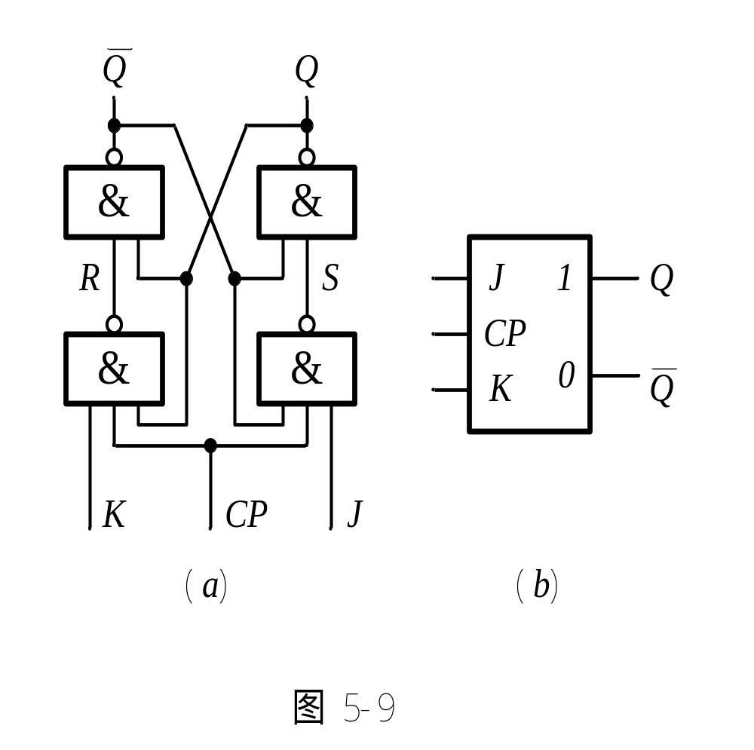
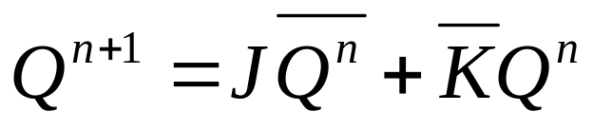
2.2、 主从式J-K触发器
J-K触发器是将RS触发器的互补输出Q和Q分别接至原来的R和S输入端,并将原来的R和S改成J和K而构成的。 它的逻辑电路及符号分别如图5-9(a)、(b)所示。
JK触发器解决了双输入受限问题，并且也开拓出触发器一种新的计数用途，并企图通过使用CP边沿模式来解决空翻现象。但它并没有真正解决因输入信号多次变化引起的触发器误动作问题。

Slide 22
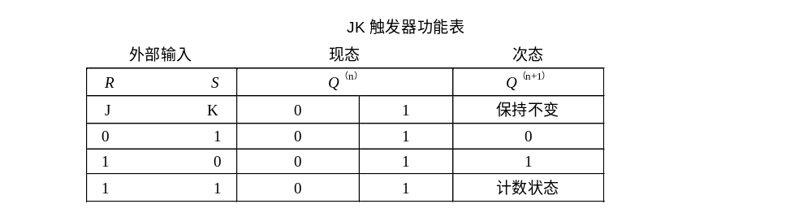
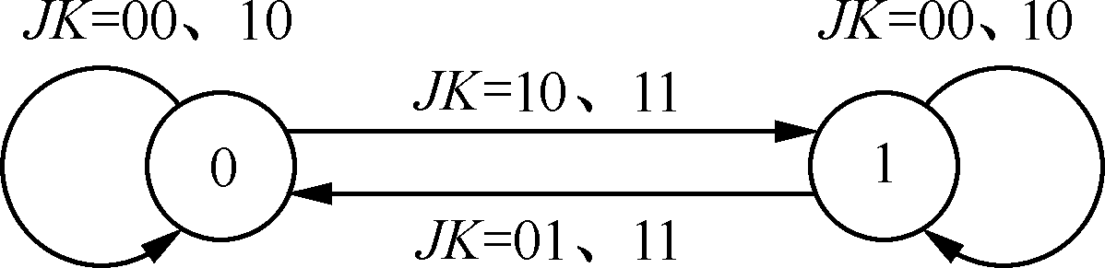
在数字电路中，凡在CP时钟脉冲控制下，根据输入信号J、K情况的不同，具有置0、置1、保持和翻转功能的电路，都称为JK触发器。

Slide 23
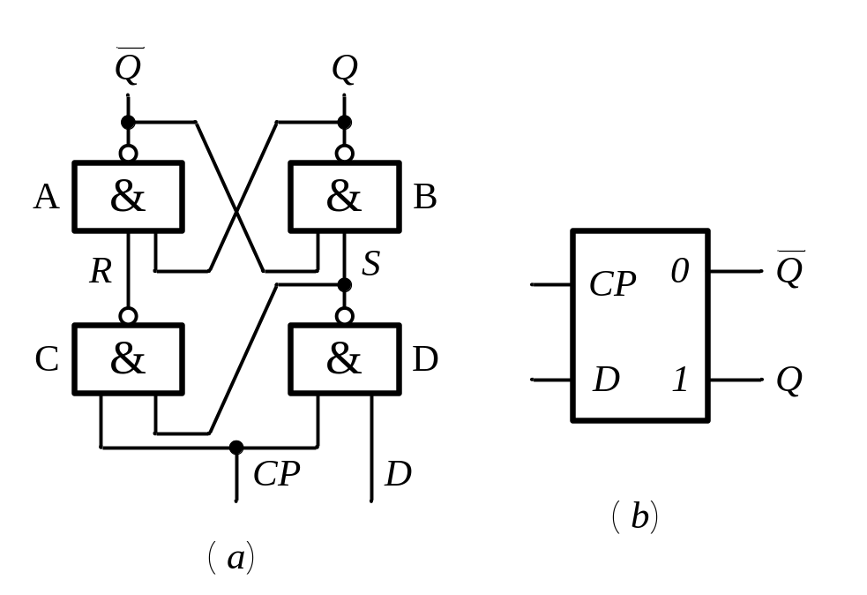
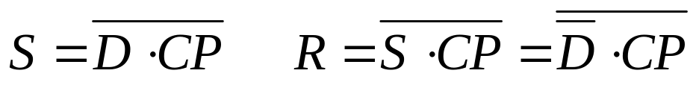
2.3、D型触发器
为了解决R、S之间有约束问题，可以将图5-5(a)钟控RS触发器的R端接至D门的输出端，并将S改为D，便构成了图5-7(a)所示的D触发器，其逻辑符号如图5 -5(b)所示。图5 -7(a)中，门A和B组成基本触发器，门C和D组成触发引导门。基本触发器的输入为
图 5 - 7D触发器
(a) 逻辑电路； (b) 逻辑符号

Slide 24
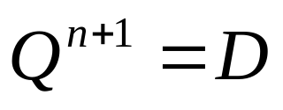
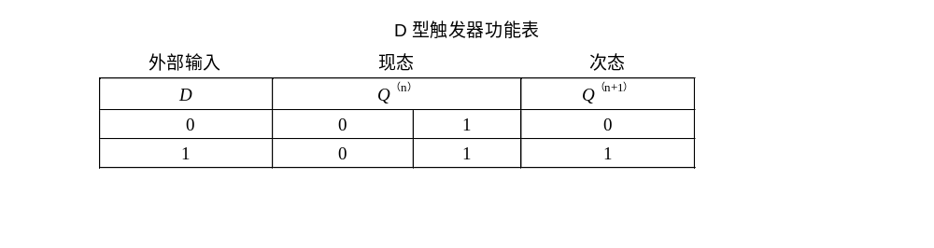
当CP=0时，S=1，R=1，触发器状态维持不变。
当CP=1时，S= D ，R=D，代入基本RS触发器的特征方程得出钟控D触发器的特征方程为
钟控D触发器在时钟作用下，其次态Q^{n+1}始终和D输入一致，因此常把它称为数据锁存器或延迟(Delay)触发器。由于D触发器的功能和结构都很简单，因此目前得到普遍应用。

Slide 25
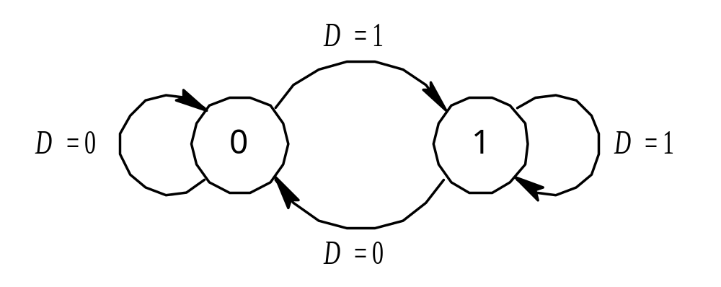
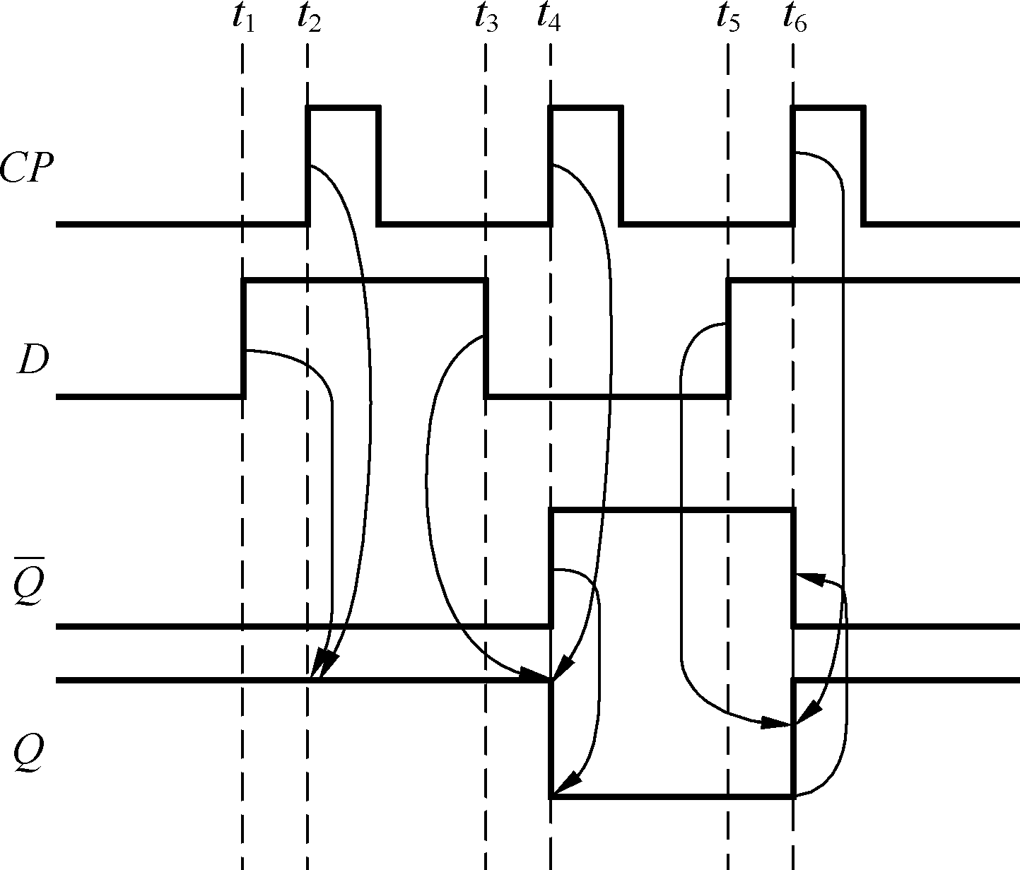
图 5-8 D触发器状态图
在数字电路中，凡在CP时钟脉冲控制下，根据输入信号D情况的不同，具有置0、置1功能的电路，都称为D触发器。

Slide 26
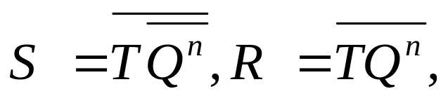
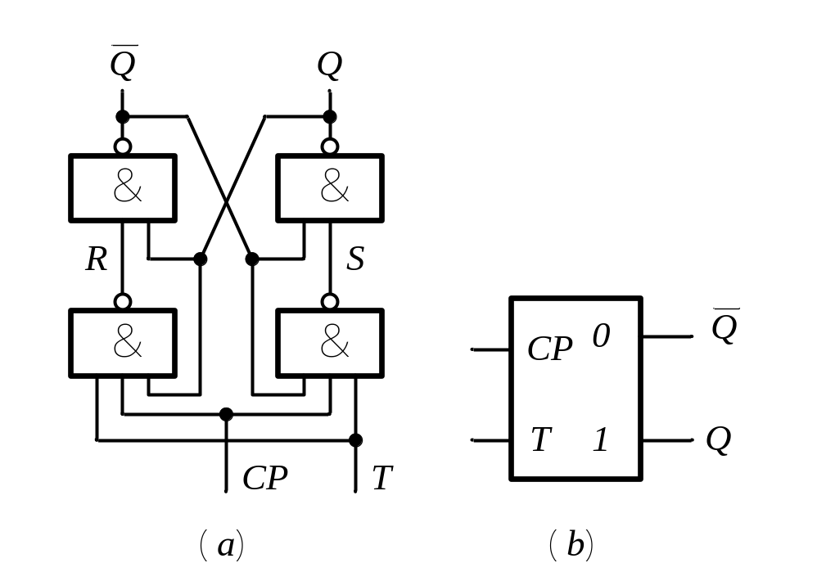
2.4、 T型触发器
钟控T触发器是将J-K触发器的J和K连在一起，改作T，作为输入信号而构成的。当CP=1时，R、S输入信号为
由于Q^{n}和Q^{n}互补，它不可能出现SR=11的情况，因此这种结构也解决了R、 S之间的约束问题。
图 5 – 11 T触发器
(a) 逻辑电路； (b) 逻辑符号

Slide 27
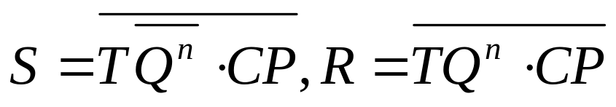
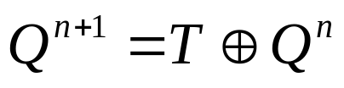
由图5-11(a)可见：
当CP=0时，S=1，R=1，触发器状态维持不变。 
当CP=1时， 代入基本RS触发器的特征方程得出T型触发器的特征方程为

Slide 28
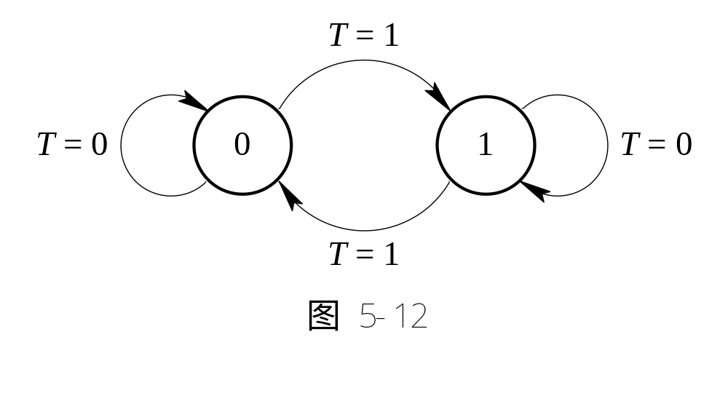
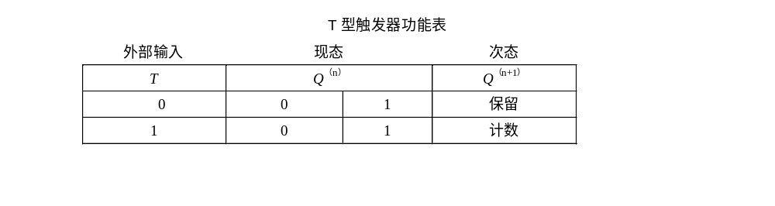
在数字电路中，凡在CP时钟脉冲控制下，根据输入信号T取值的不同，具有保持和翻转功能的电路，即当T＝0时能保持状态不变，T＝1时一定翻转的电路，都称为T触发器。

Slide 29
